Slide 1
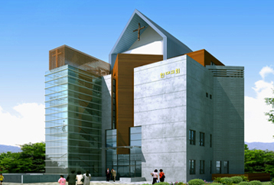
하나님께 예배드려요!

Slide 2
2015년 6월 7일 어린이 예배
오늘은
성령강림후 제 2주 입니다.

Slide 3
예배로의 부름
하나님은 영이시니
예배하는 자가 신령과
진정으로 예배할지니라(요 4:24)

Slide 4
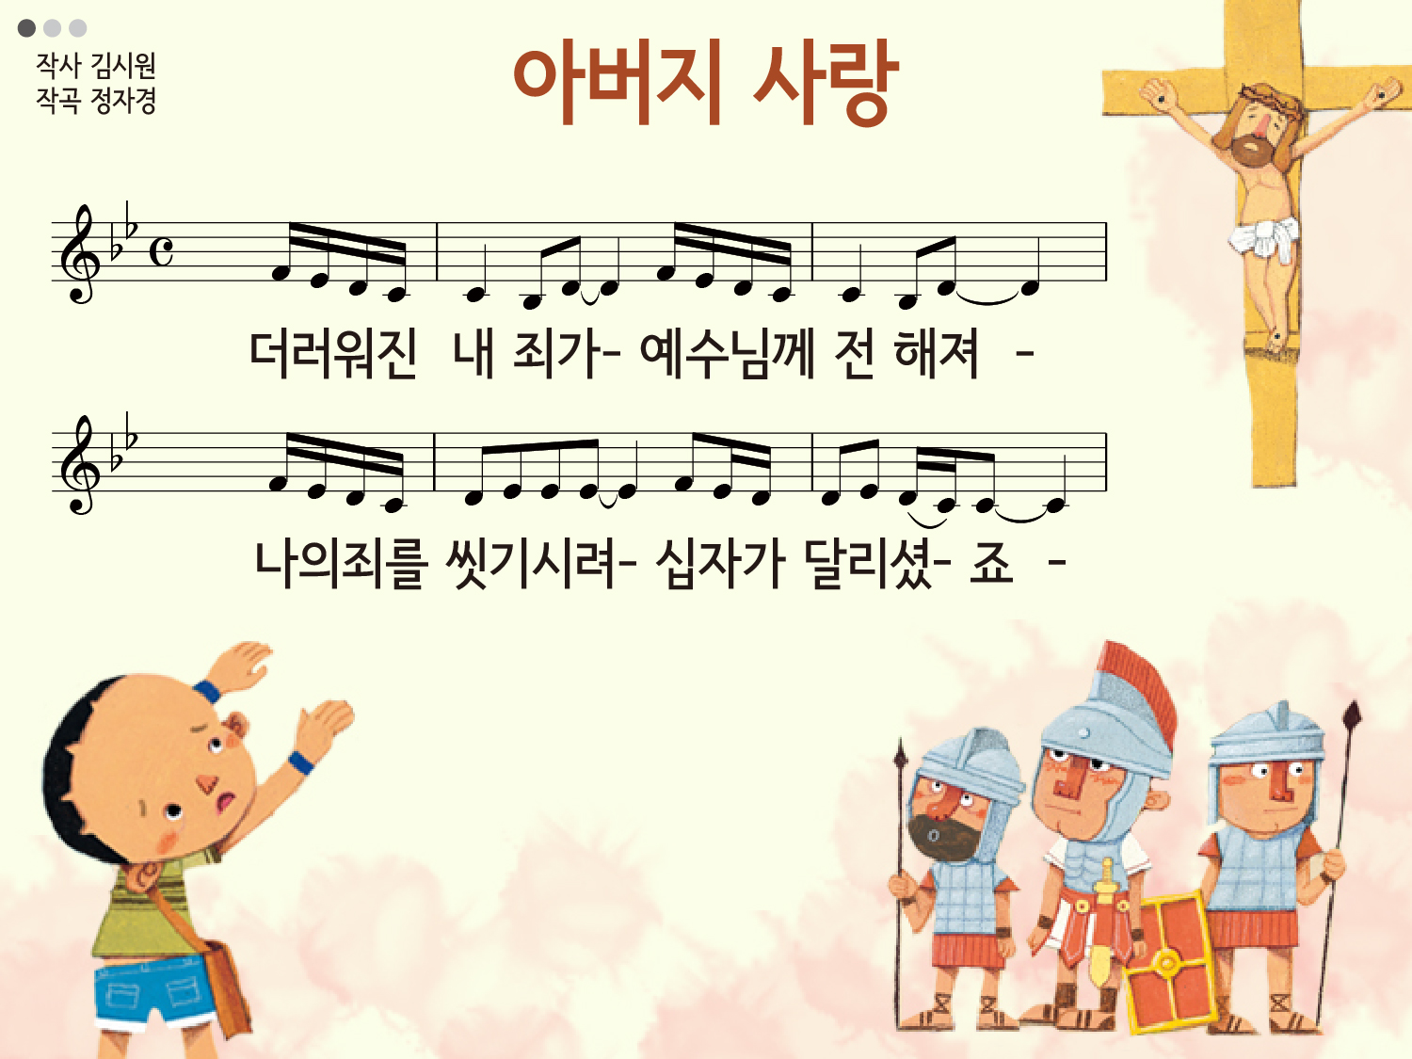

Slide 5


Slide 6
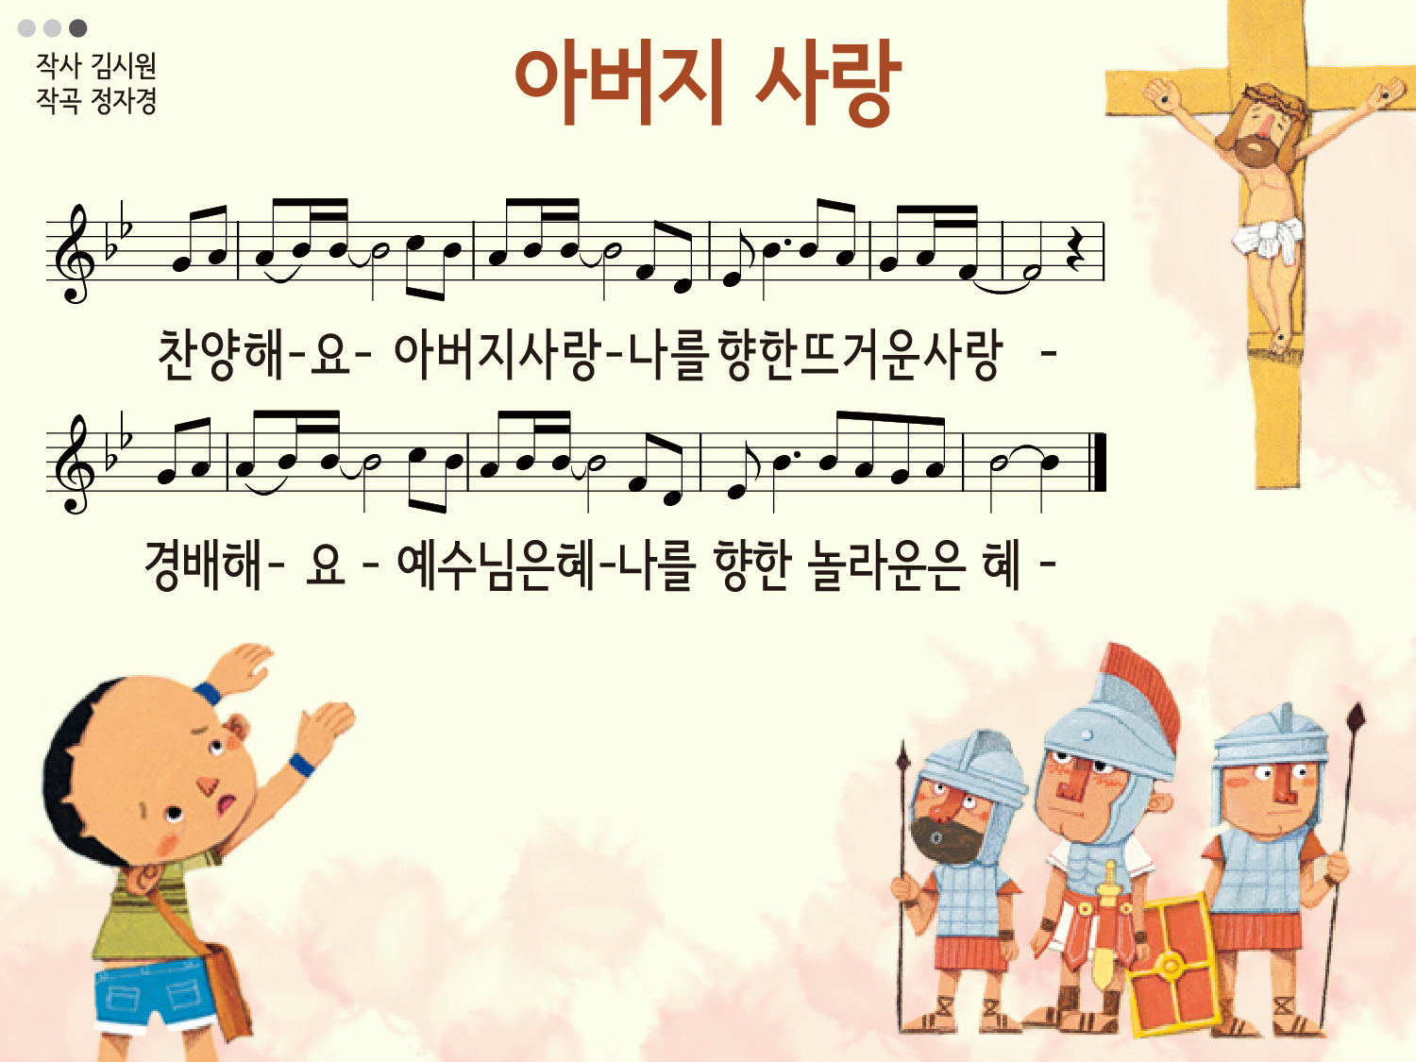

Slide 7
공동기도
성령의 하나님!
예수님의 제자들은 성령으로
충만함을 받아 방언을 말하며
담대히 복음을 증거하여
처음으로 교회를 세웠습니다.

Slide 8
공동기도
성령의 하나님!
여기 모인 저희들에게도
예수님의 말씀에 순종하여
성령님을 선물로 받고 싶습니다.
또한 예수님의 증인으로
살아갈 것을 다짐하고 기억하는

Slide 9
공동기도
저희들에게도 성령님이 마음에
오셔서 권능을 받게 해 주세요.
그래서 서로서로 도우며 나누며
사랑의 실천을 하는 저희들의
모습을 보고 믿지 않는 사람들이
저희들을 두려워하고 칭찬하게
해 주시고,

Slide 10
공동기도
현대교회는 하나님이 살아계신
곳임을 알 수 있게 해 주세요.
그리고 메리스가 더 이상 번지지
않고 메리스로 더 이상 힘들어
하는 사람들이 없게 하여
주세요.

Slide 11
공동기도
네팔의 뻐슈뻐띠꾸마리 비케이와
필리핀의 리봇 로날드에게도
함께 하셔서 말씀 안에서
무럭무럭 건강하게 잘 자라게
해주세요.
예수님 이름으로 기도합니다.
아멘

Slide 12
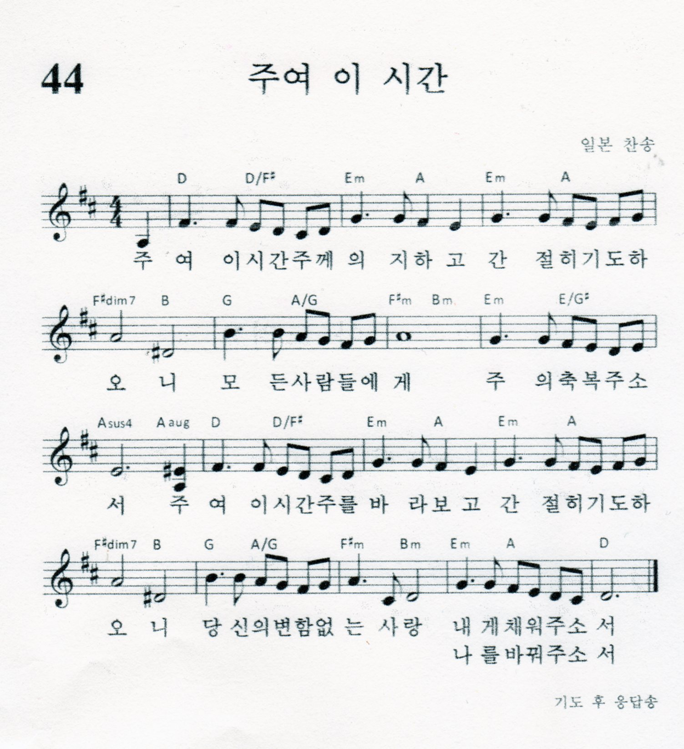
주여 이 시간
①

Slide 13
②

Slide 14
나누어 읽는 말씀
성 현 : 오순절이 되어서,
회 중 : 그들은 모두 한 곳에 모여 있었다.
성 현 : 그때에 갑자기 하늘에서
회 중 : 세찬 바람이 부는 듯한 소리가
나더니,
성 현 : 그들이 앉아 있는 온 집안을
가득 채웠다.

Slide 15
나누어 읽는 말씀
회 중 : 그리고 불길이 솟아오를 때
성 현 : 혓바닥처럼 갈라지는 것 같은
혀들이 그들에게 나타나더니,
회 중 : 각 사람 위에 내려앉았다.
성 현 : 그들은 모두 성령으로 충만하게
되어서,
회 중 : 각각 방언으로 말하기
시작하였다.

Slide 16
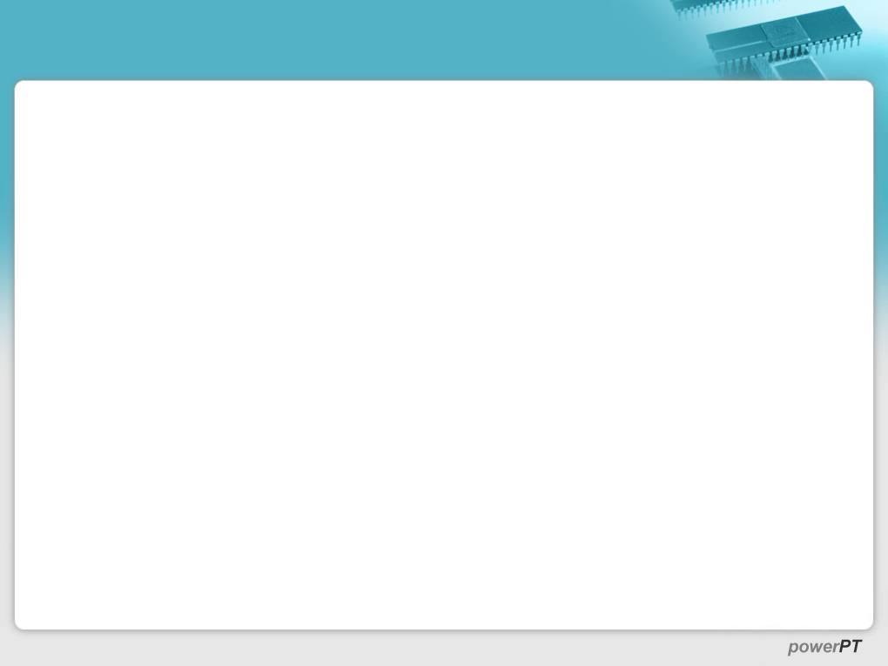
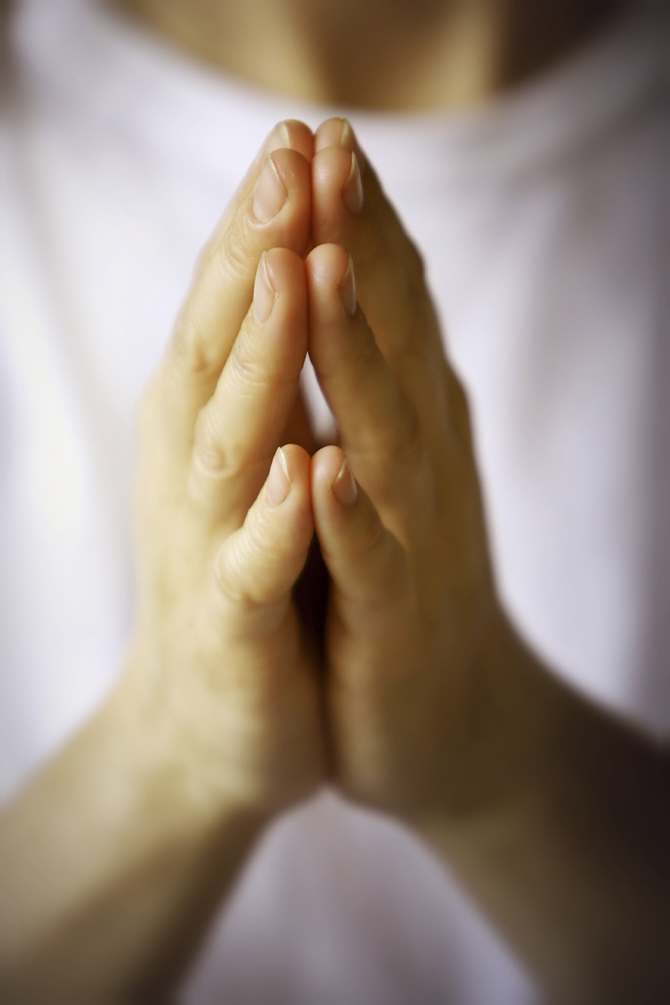
사 도 신 경
전능하사 천지를 만드신
하나님 아버지를 내가 믿사오며,
그 외아들 우리 주 예수 그리스도를
믿사오니,
이는 성령으로 잉태하사
동정녀 마리아에게 나시고,

Slide 17
본디오 빌라도에게 고난을 받으사,
십자가에 못박혀 죽으시고,
장사한 지 사흘 만에 죽은 자 가운데서
다시 살아나시며
하늘에 오르사, 전능하신 하나님 우편에
앉아 계시다가,
저리로서 산 자와 죽은 자를 심판하러
오시리라.

Slide 18
성령을 믿사오며, 거룩한 공회와,
성도가 서로 교통하는 것과,
죄를 사하여 주시는 것과,
몸이 다시 사는 것과,
영원히 사는 것을 믿사옵나이다.
아멘.

Slide 19
대표 기도- 이재현 어린이

Slide 20
설 교 - 김만규 권사님

Slide 21
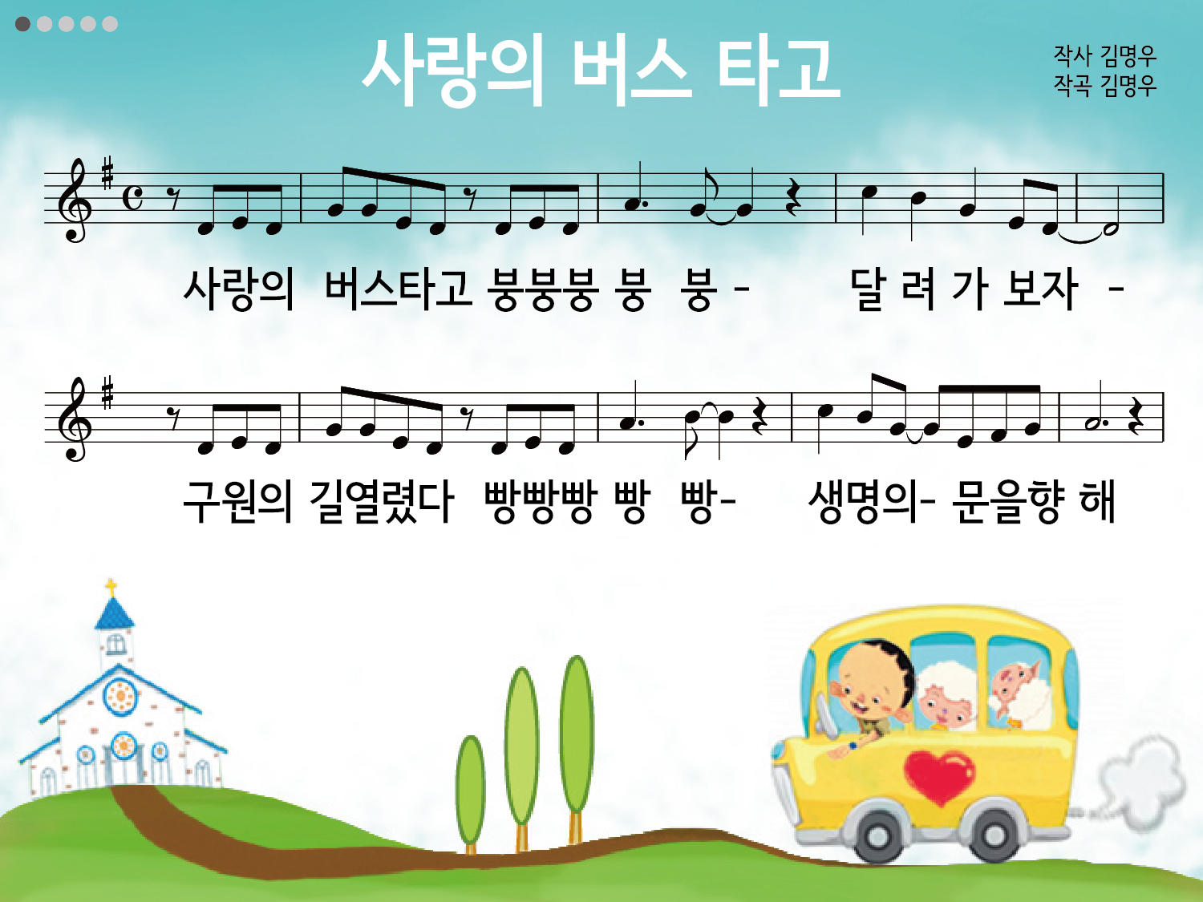

Slide 22
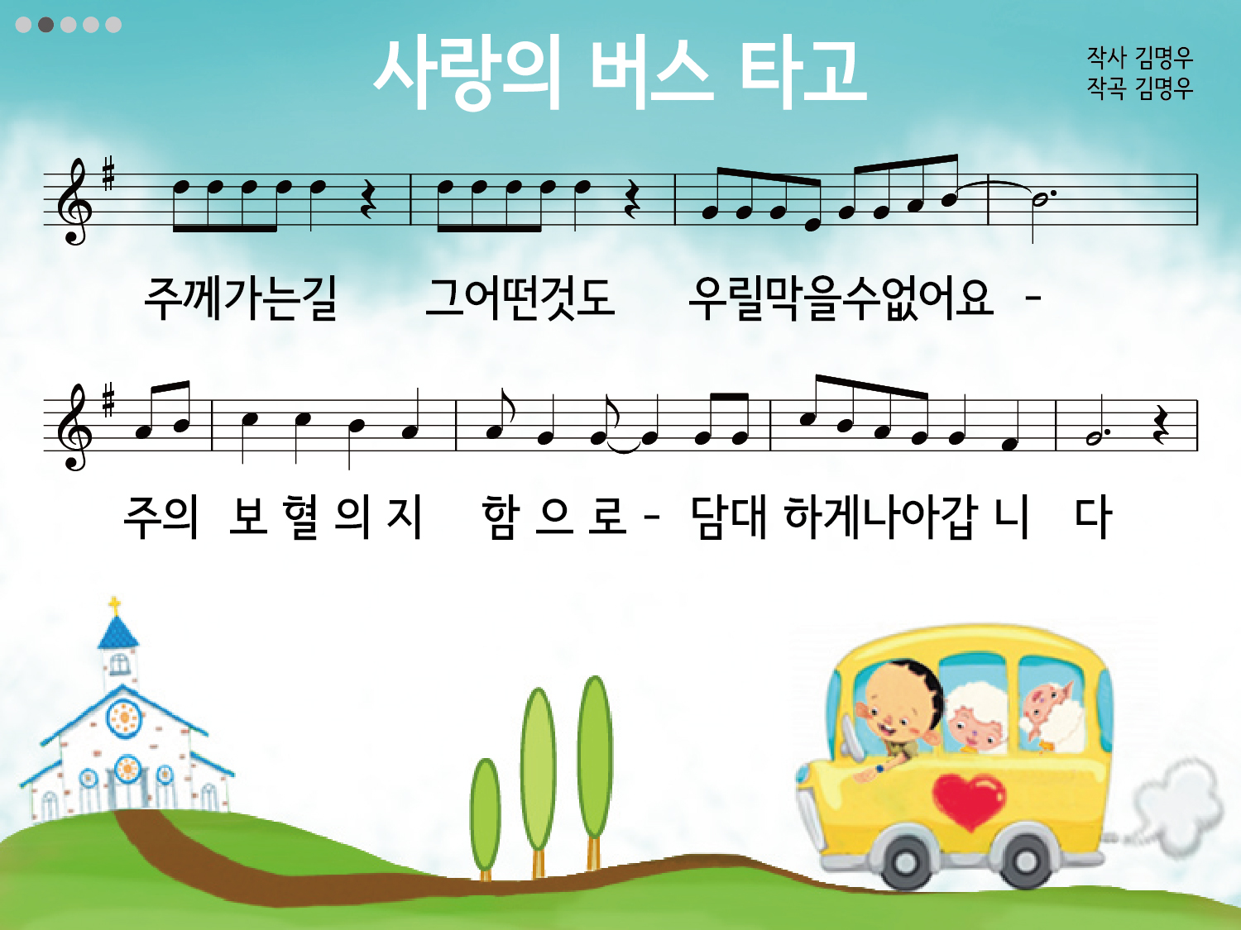

Slide 23
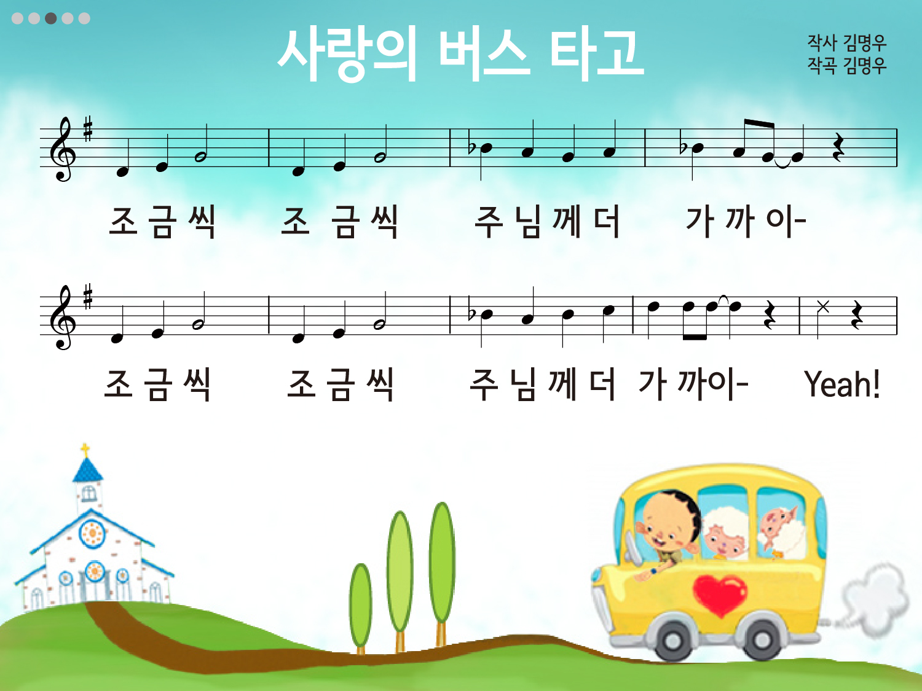

Slide 24
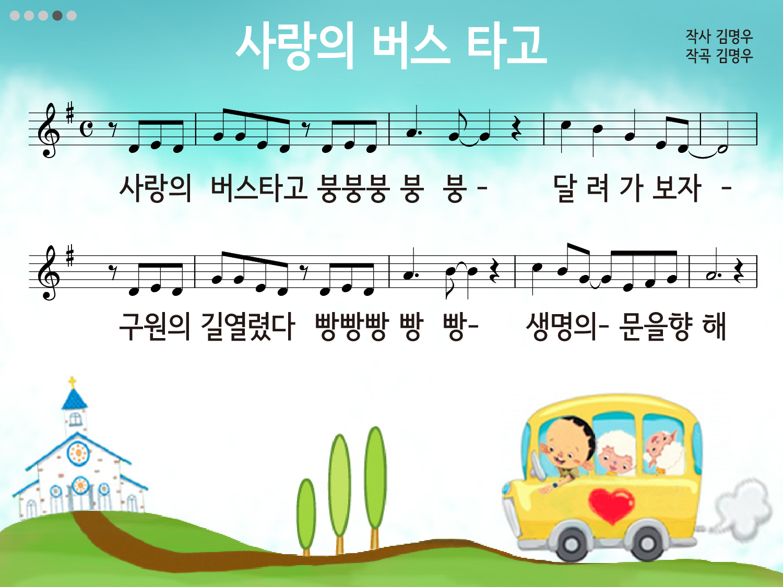

Slide 25
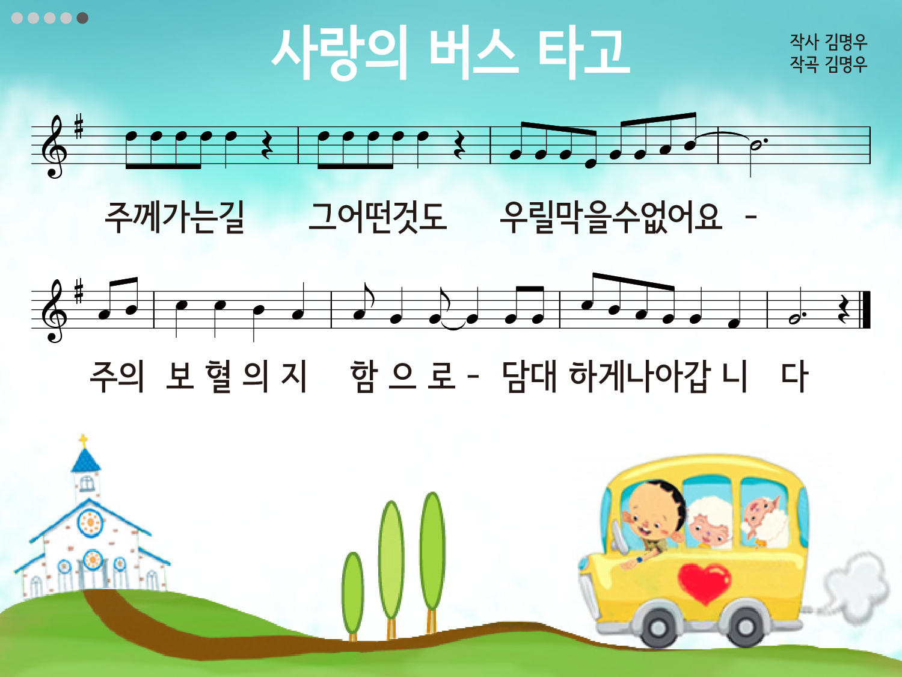

Slide 26
헌금 기도 – 어린이

Slide 27
광 고
1
2
3
Notes:
마우스 오른쪽 클릭 후 텍스트편집(문자열추가) 버튼 누른후 텍스트 삽입 바랍니다

Slide 28
주기도문
하늘에 계신 우리 아버지여
이름이 거룩히 여김을 받으시오며
나라가 임하시오며
뜻이 하늘에서 이루어진 것같이
땅에서도 이루어지이다
오늘 우리에게 일용할 양식을 주시옵고

Slide 29
우리가 우리에게 죄 지은 자를
사하여 준 것같이
우리 죄를 사하여 주시옵고
우리를 시험에 들게 하지 마시옵고
다만 악에서 구하시옵소서
나라와 권세와 영광이 아버지께
영원히 있사옵나이다 아멘.

